Slide 1

InvoiceJet
Aplicație web pentru emiterea și gestionarea facturilor între firme
Hosszú Zsolt

Slide 2


Introducere
InvoiceJet este o aplicație de emitere a facturilor destinată companiilor de dimensiuni mici/medii.
Scopul principal al aplicației este de a simplifica procesul de facturare și de a asigura o gestionare eficientă a documentelor financiare.
Funcționalități principale:
Crearea și gestionarea documentelor financiare, precum:
facturi, facturi proforme și facturi storno
Rapoarte și statistici financiare
Generare/export de documente în format PDF
Salvarea clienților, conturilor bancare, seriilor de documente și a produselor folosite la emiterea de facturi

Slide 3







Tehnologii utilizate
Back-end: ASP.NET Core Web API, Entity Framework
Front-end: Angular, HTML, SCSS, Typescript
Baze de date: Microsoft SQL Server
Biblioteci:
QuestPDF pentru generarea documentelor PDF
AutoMapper pentru maparea între clase
Bcrypt.Net pentru criptarea parolei
Jwt Bearer pentru autentificare
Angular Material pentru componentele de UI
Ng2charts pentru componente de tip grafic

Slide 4
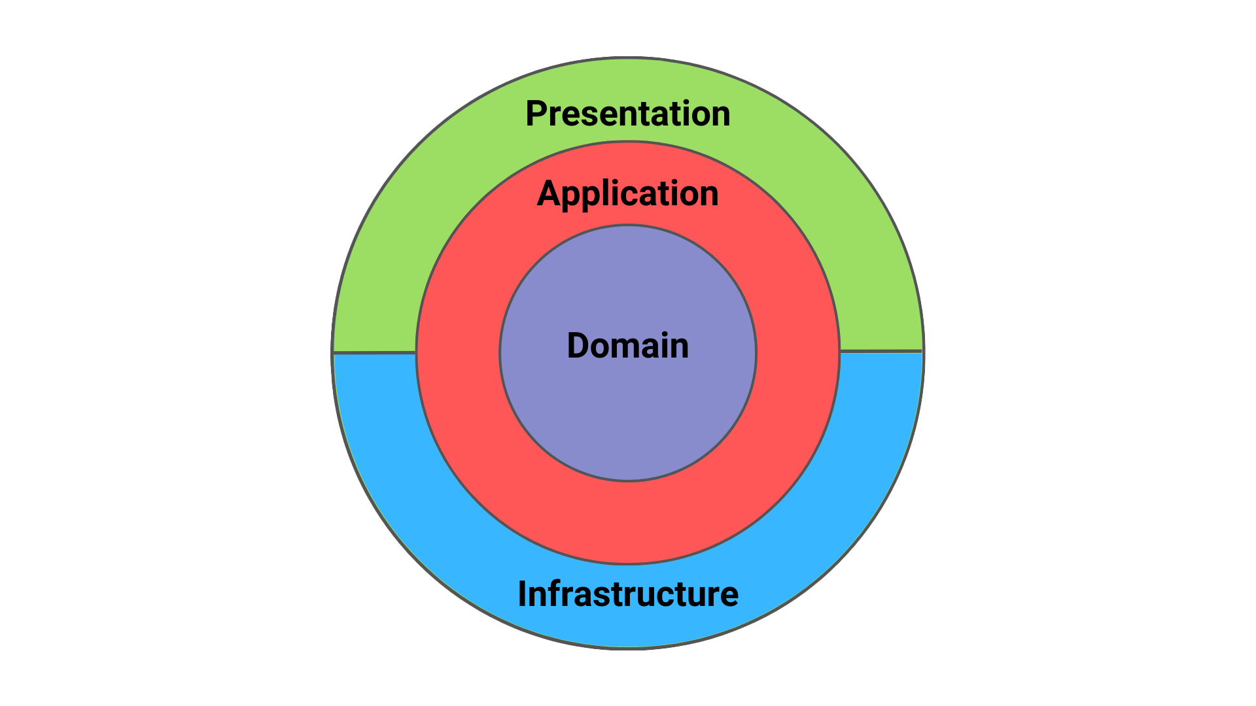
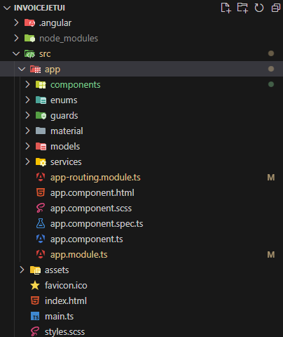
Arhitectura aplicației
Back-end: Arhitectură curată (Clean Architecture)
Stratul de prezentare
Stratul de aplicație
Stratul de infrastructură
Stratul de domeniu
Front-end: MV* (combinație între MVC și între MVVM)
Model: folderul models (interfețe)
View: folderul de components (.html, .scss)
ViewModel: folderul services și fișierele .ts
din interiorul componentelor

Slide 5
Șabloane de proiectare
Pe parcursul dezvoltării aplicației InvoiceJet, au fost implementate diverse șabloane de proiectare pentru a menține o structură clară și a facilita întreținerea codului. Cele mai notabile sunt:
Repository Pattern: Separă logica de acces la date de logica de business, facilitând gestionarea datelor și testarea.
Factory Method Pattern: Oferă o modalitate flexibilă de a crea obiecte fără a specifica clasele concrete, promovând extensibilitatea.

Slide 6
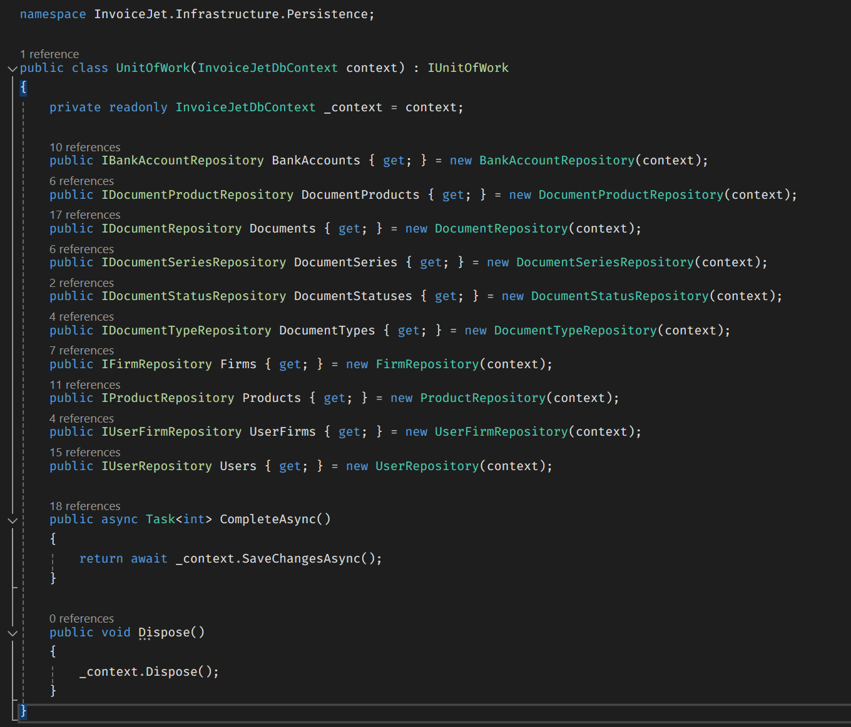
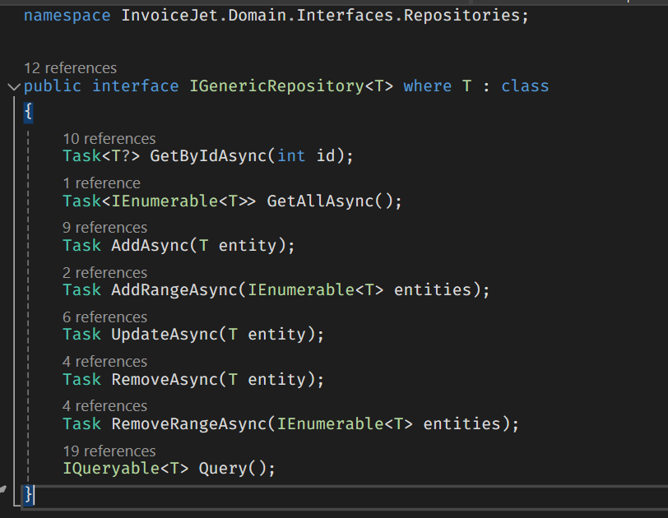
Repository pattern

Slide 7
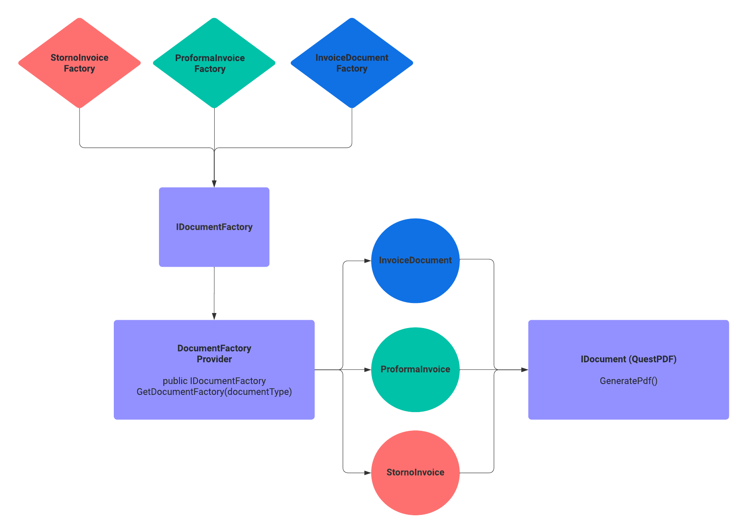
Factory method pattern

Slide 8
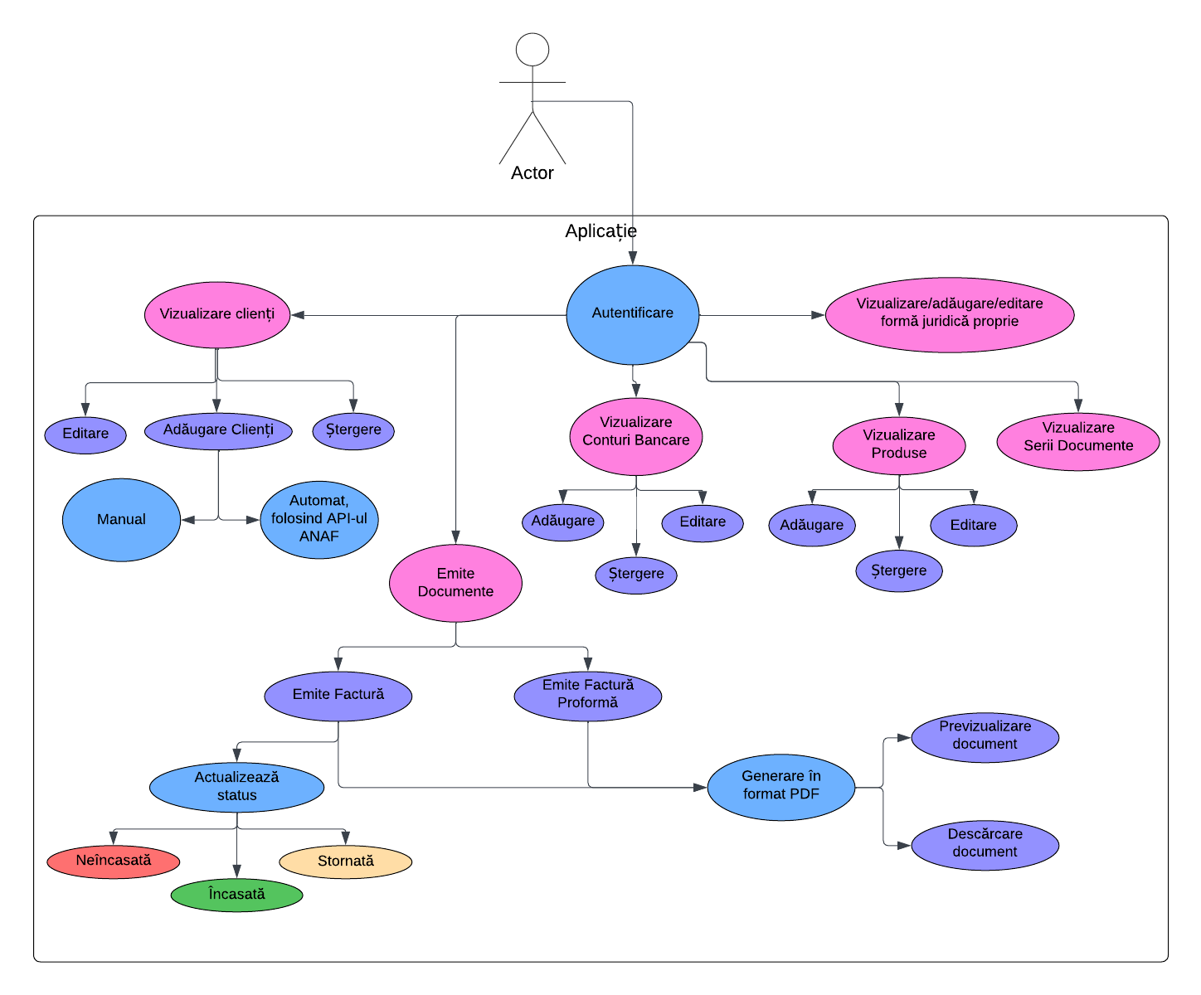
Diagrama UML de actori

Slide 9
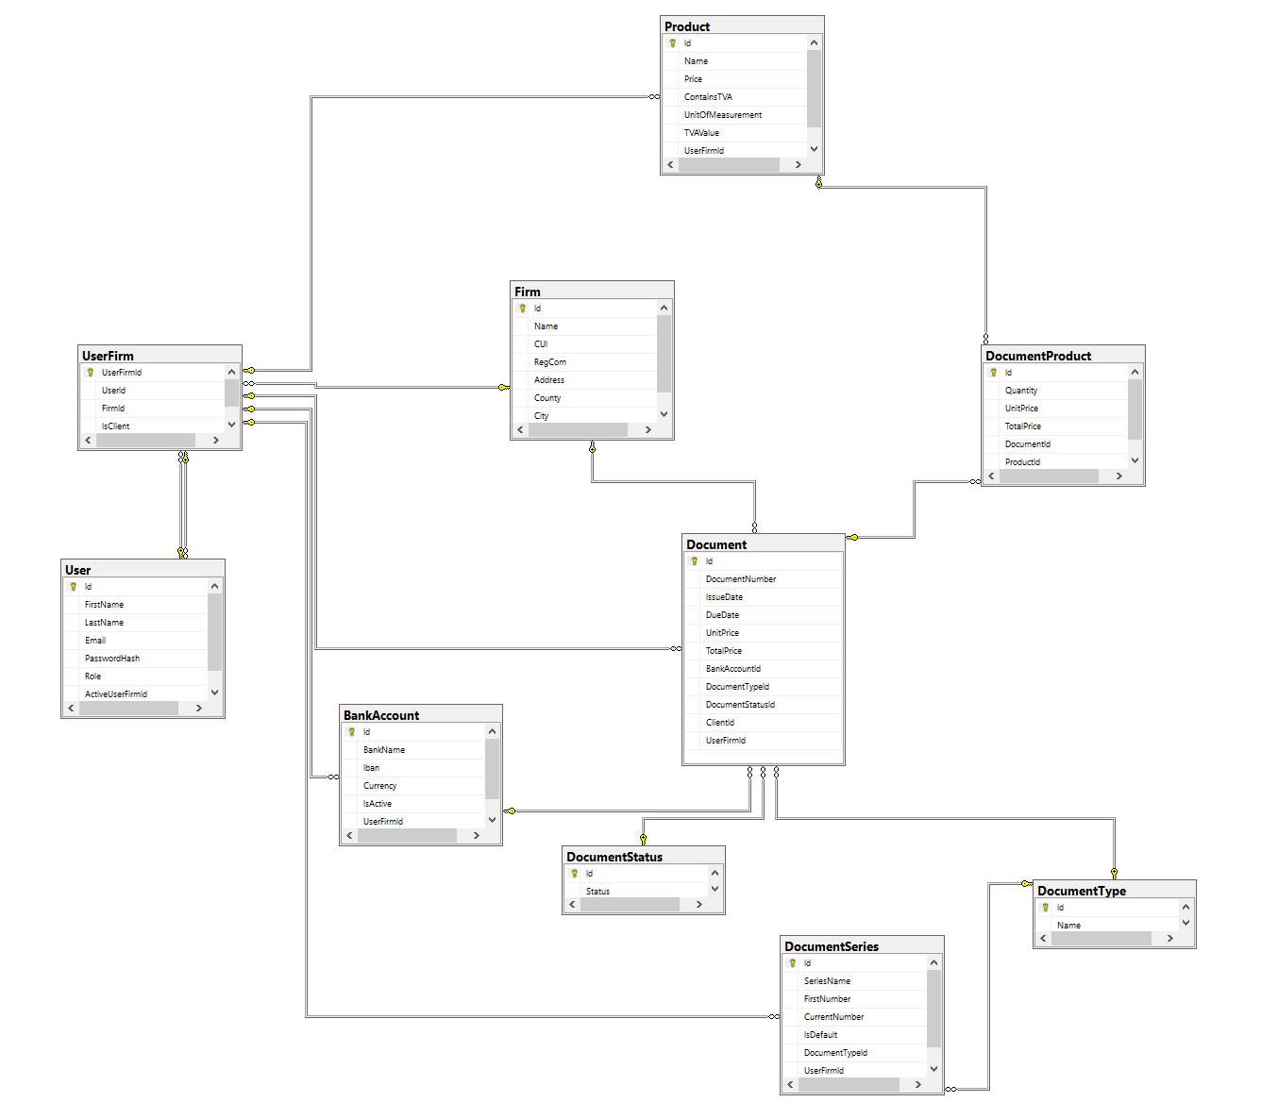
Diagrama bazei de date

Slide 10
Beneficii și avantaje
Performanță superioară: Spre deosebire de alte aplicații care generează documente în HTML și apoi le convertesc în PDF, InvoiceJet convertește direct în PDF și face embed cu iframe, oferind oferind o performanță mai bună și un timp de previzualizare mai rapid.
Editare/previzualizare facturi emise: Oferă posibilitatea de a edita facturile chiar și după ce au fost emise. Oferă posibilitatea de previzualizare a facturii, înainte ca aceasta să fie actualizată.
Aplicație Single Page (SPA): InvoiceJet este o aplicație de tip SPA, spre deosebire de multe alte aplicații de pe piață, asigurând o experiență de utilizare fluidă și rapidă, fără reîncarcare paginii la schimbarea rutei.
Acuratețea datelor financiare: Datele formelor juridice pot fi populate cu ajutorul API-ului oferit de ANAF, care conține date specifice necesare pentru completarea datelor furnizorilor, cât și a clienților specificând doar câmpul CUI.

Slide 11
Demo aplicație

Slide 12
Mulțumesc pentru atenție!

Slide 13
Întrebări și răspunsuri

